Slide 1
Федеральный центр компетенций в сфере занятости
Пилотная апробация системы измерения показателей клиентоцентричности (Индекса клиентоцентричности) в работе СЗН
01.04.2022

Slide 2
Только регулярно изучая и анализируя клиентский опыт, можно понимать клиентов и направлять усилия на улучшение услуг и сервисов в правильном векторе
2 квартал 2022 года
Измерение клиентоцентричности – неотъемлемая часть системы управления клиентским опытом
Пилотирование Индекса клиентоцентричности
Анализ результатов и совершенствование методики. Представление результатов в Минтруд России
Конец 2022 – Начало 2023 года
ЦЕЛЬ – совместно разработать оптимальную и эффективную методику рейтингования
Старт рейтингования всех субъектов РФ по клиентоцентричности

Slide 3
Индекс клиентоцентричности. Пилотирование
Эффективно (Э)
Показатели эффективности / результативности обращения в СЗН
Дружелюбно (Д)
Персонально (П)
Показатели взаимодействия (культуры сервиса, эмпатии сотрудников)
Показатели адресности и индивидуализации взаимодействия с клиентом
(учет личных обстоятельств)
× 1,5*
Цель пилотирования – подтвердить / опровергнуть гипотезу способов измерения клиентоцентричности (Индекса клиентоцентричности)
Комфортно (К)
Легко (Л)
Показатели комфорта, удобства (комфортность / удобство помещения, внешний вид персонала, чистота и пр.)
Показатели, характеризующие минимизацию усилий клиента для решения своей задачи
Определить возможность и целесообразность измерения определенных в методике показателей клиентоцентричности, группы показателей;
Определить эффективность внедрения системы измерения показателей как механизма улучшения клиентского опыта
× 1,5*
Э = 6
Д = 8 × 1,5
П = 6
Индекс
клиентоцентричности ЦЗН города N при достижении максимальных показателей
6 + 6 + 18 + 8 + 12
10
=
5
= 10
К = 8
Л = 12 × 1,5
*повышающий коэффициент значимости группы показателей на период проведения пилотной апробации
Notes:
Схема пять групп

Slide 4
Показатели клиентоцентричности
Оценивается опыт взаимодействия клиента с ЦЗН
Измеряются и анализируются впечатления, которые остаются в сознании клиентов после контакта с СЗН
Показатели клиентоцентричности
Показатели адресности и персонализации взаимодействия с клиентом
Показатели, характеризующие
минимизацию усилий клиента
Показатели
эффективности / результативности обращения в СЗН
Показатели внешнего комфорта
(комфортность / удобство помещения, внешний вид персонала, чистота и пр.)
Показатели
взаимодействия
(культура сервиса, дружелюбный сервис)
Наличие персонального консультанта
Учет личных обстоятельств
Доступность и понятность информации
Наличие и качество сайта региональной СЗН
Многоканальность и омниканальность взаимодействия
Быстрое реагирование на запрос клиента
Простота процедур, в т.ч. в части заполнения документов
Возможность предварительной записи на прием
Эффективность / полезность обращения в ЦЗН (остался ли доволен гражданин своим посещением ЦЗН, почувствовал ли он пользу)
Динамика роста базы вакансий
Проведение мероприятий, стимулирующих рост числа соискателей
Комфортность условий для получения услуг и сервисов (условия приема посетителей, наличие дополнительных сервисов, напрямую не связанных с предоставлением услуг и сервисов в сфере занятости)
Согласованность действий между подразделениями СЗН (глазами клиента)
Транспортная доступность
Внешний вид сотрудников
Уровень профессиональных компетенций сотрудников
Уровень коммуникативных компетенций сотрудников
Открытость руководства

Slide 5
2 вида измерений показателей клиентоцентричности
через анализ
обратной связи
от клиентов СЗН
через аналитику исполнения официальных требований, фиксируемой в официальных АИС и базах данных, специальной отчетности и пр.
СУБЪЕКТИВНОЕ ВОСПРИЯТИЕ КЛИЕНТОВ
ОБЪЕКТИВНЫЕ ДАННЫЕ
Опросы (онлайн и офлайн)
Контент-анализ отзывов клиентов в постах соцсетей, СМИ, Интернет-порталах
Анализ обратной связи, собранной по разным каналам коммуникаций (колл-центр, смс, книга жалоб и т.п.)
АИС Целевое модельное полномочие СЗН
Исполнение Стандарта деятельности ЦЗН, вкл. требований брендбука
Фотографии с геолокацией
Принтскрины Интернет-сайта
Специальная отчетность
Статистические формы, вкл. интернет-аналитику региональных сайтов
Ассесмент персонала
Сводное значение (коэффициент) по показателю
Вес каждого коэффициента может меняться в зависимости от приоритетов на данный момент времени
X исполненных требований
N заданных требований
Показатель
оценки клиентов
+
х Вес
коэффициента
в общем индексе клиентоцентричности
2

Slide 6
Этапы пилотирования
1 апреля
до 8 апреля
до 12 апреля
до 30 апреля
до 13 мая
до 20 мая
Конец июня
Проведение установочного вебинара
Формирование состава рабочей группы
Утверждение «дорожной карты»
Принятие руководителем ЦЗН приказа о проведении пилотной апробации
Участие сотрудников СЗН (ЦЗН) в обучающем мероприятии
Утверждение для региона перечня показателей клиентоцент-ричности (персональный перечень объективных показателей)
Проведение замеров
Обработка и анализ полученных результатов
Подготовка и сдача отчета о результатах пилотной апробации
Проведение итогового вебинара
Все участники апробации пилотируют показатели, измеряемые на основе социологического опроса
Показатели на основе объективных данных назначаются для пилотирования персонально для каждого региона
Социологический опрос проводится в электронном виде (на гостевом компьютере в ЦЗН/в СМС рассылке/e-mail рассылке и т.д.)
Подсчет результатов соцопроса производится в АИС (автоматически)
Объективные данные регион самостоятельно заносит в личный кабинет
В социологическом опросе должно принять участие не менее 100 человек, из которых не менее 20 человек – представители работодателей

Slide 7
Документы для пилотирования
Регламент проведения пилотной апробации
Типовая Дорожная карта
Типовой приказ о проведении апробации
Проект опросного листа для соискателей
Форма отчета о проведении пилотной апробации
https://disk.yandex.ru/d/-4uknsEMO-5PEQ

Slide 8
Показатели клиентоцентричности
Оценивается опыт взаимодействия клиента с ЦЗН
Измеряются и анализируются впечатления, которые остаются в сознании клиентов после контакта с СЗН
Показатели клиентоцентричности
Показатели адресности и персонализации взаимодействия с клиентом
Показатели, характеризующие
минимизацию усилий клиента
Показатели
эффективности / результативности обращения в СЗН
Показатели внешнего комфорта
(комфортность / удобство помещения, внешний вид персонала, чистота и пр.)
Показатели
взаимодействия
(культура сервиса, дружелюбный сервис)
Наличие персонального консультанта
Учет личных обстоятельств
Доступность и понятность информации
Наличие и качество сайта региональной СЗН
Многоканальность и омниканальность взаимодействия
Быстрое реагирование на запрос клиента
Простота процедур, в т.ч. в части заполнения документов
Возможность предварительной записи на прием
Эффективность / полезность обращения в ЦЗН (остался ли доволен гражданин своим посещением ЦЗН, почувствовал ли он пользу)
Динамика роста базы вакансий
Проведение мероприятий, стимулирующих рост числа соискателей
Комфортность условий для получения услуг и сервисов (условия приема посетителей, наличие дополнительных сервисов, напрямую не связанных с предоставлением услуг и сервисов в сфере занятости)
Согласованность действий между подразделениями СЗН (глазами клиента)
Транспортная доступность
Внешний вид сотрудников
Уровень профессиональных компетенций сотрудников
Уровень коммуникативных компетенций сотрудников
Открытость руководства

Slide 9
ПОКАЗАТЕЛИ АДРЕСНОСТИ И ПЕРСОНАЛИЗАЦИИ ВЗАИМОДЕЙСТВИЯ С КЛИЕНТОМ
01
Вес всех показателей распределен равномерно.
Наличие личного (прикрепленного) консультанта
3 балла
Балл за один показатель = 3
02
Учет личных обстоятельств
Σ
Сумма максимальных баллов по показателю = 6
3 балла

Slide 10
ПОКАЗАТЕЛИ, ХАРАКТЕРИЗУЮЩИЕ МИНИМИЗАЦИЮ УСИЛИЙ КЛИЕНТА
01
02
03
Рейтинг показателей по значимости:
Доступность и понятность информации
Простота процедур
Возможность предзаписи
Наличие онлайн-сервисов
Остальные показатели по 1 баллу
Доступность и понятность информации о сервисах и СЗН в целом
Наличие сайта
Многоканальность и омниканальность взаимодействия
3 балла
1 балл
1 балл
Самый высокий балл за показатель = 3
Самый низкий балл за показатель = 1
04
05
06
Быстрое реагирование на запрос клиента
Простота процедур, в т.ч. в части заполнения документов
Возможность предварительной записи на прием
Σ
Сумма максимальных баллов по показателю = 18
2 балла
3 балла
2 балла
Для данной группы показателей присвоен повышающий коэффициент = 1,5 ввиду важности и востребованности показателей данной группы для граждан. Т.е. при сложении полученных баллов за каждый показатель данной группы итоговая сумма умножается на 1,5

Slide 11
ПОКАЗАТЕЛИ ЭФФЕКТИВНОСТИ И РЕЗУЛЬТАТИВНОСТИ ОБРАЩЕНИЯ В СЗН
01
Вес всех показателей распределен равномерно.
Эффективность/полезность обращения в ЦЗН
2 балла
02
Балл за один показатель = 2
Динамика роста базы вакансий
2 балла
Σ
03
Сумма максимальных баллов по показателю = 6
Проведение мероприятий, стимулирующих рост базы соискателей
2 балла

Slide 12
ПОКАЗАТЕЛИ ВНЕШНЕГО КОМФОРТА И УДОБСТВА
Рейтинг показателей по значимости:
Комфортность условий
Внешний вид сотрудников
Транспортная доступность
Согласованность действий
01
02
Комфортность условий для получения услуг и сервисов (условия приема посетителей)
Согласованность действий между подразделениями СЗН (глазами клиента)
3 балла
1 балл
Самый высокий балл за показатель = 3
Самый низкий балл за показатель = 1
03
04
Транспортная доступность
Внешний вид сотрудников
2 балла
2 балла
Σ
Сумма максимальных баллов по показателю = 8

Slide 13
ПОКАЗАТЕЛИ ВЗАИМОДЕЙСТВИЯ (КУЛЬТУРА СЕРВИСА, ДРУЖЕЛЮБНЫЙ СЕРВИС)
01
02
03
Рейтинг показателей по значимости:
Уровень профессиональных компетенций
Уровень социальной компетентности сотрудников
Открытость руководства
Уровень профессиональных компетенций сотрудников
Уровень коммуникативных компетенций сотрудников
Открытость руководства
3 балла
3 балла
2 балла
Самый высокий балл за показатель = 3
Самый низкий балл за показатель = 2
Σ
Для данной группы показателей присвоен повышающий коэффициент = 1,5 ввиду важности и востребованности показателей данной группы для граждан. Т.е. при сложении полученных баллов за каждый показатель данной группы итоговая сумма умножается на 1,5
Сумма максимальных баллов по показателю = 12

Slide 14
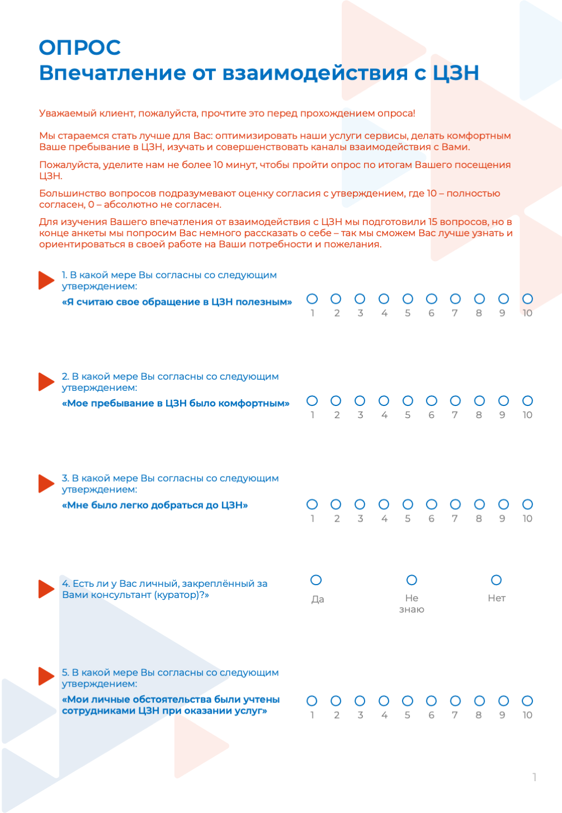
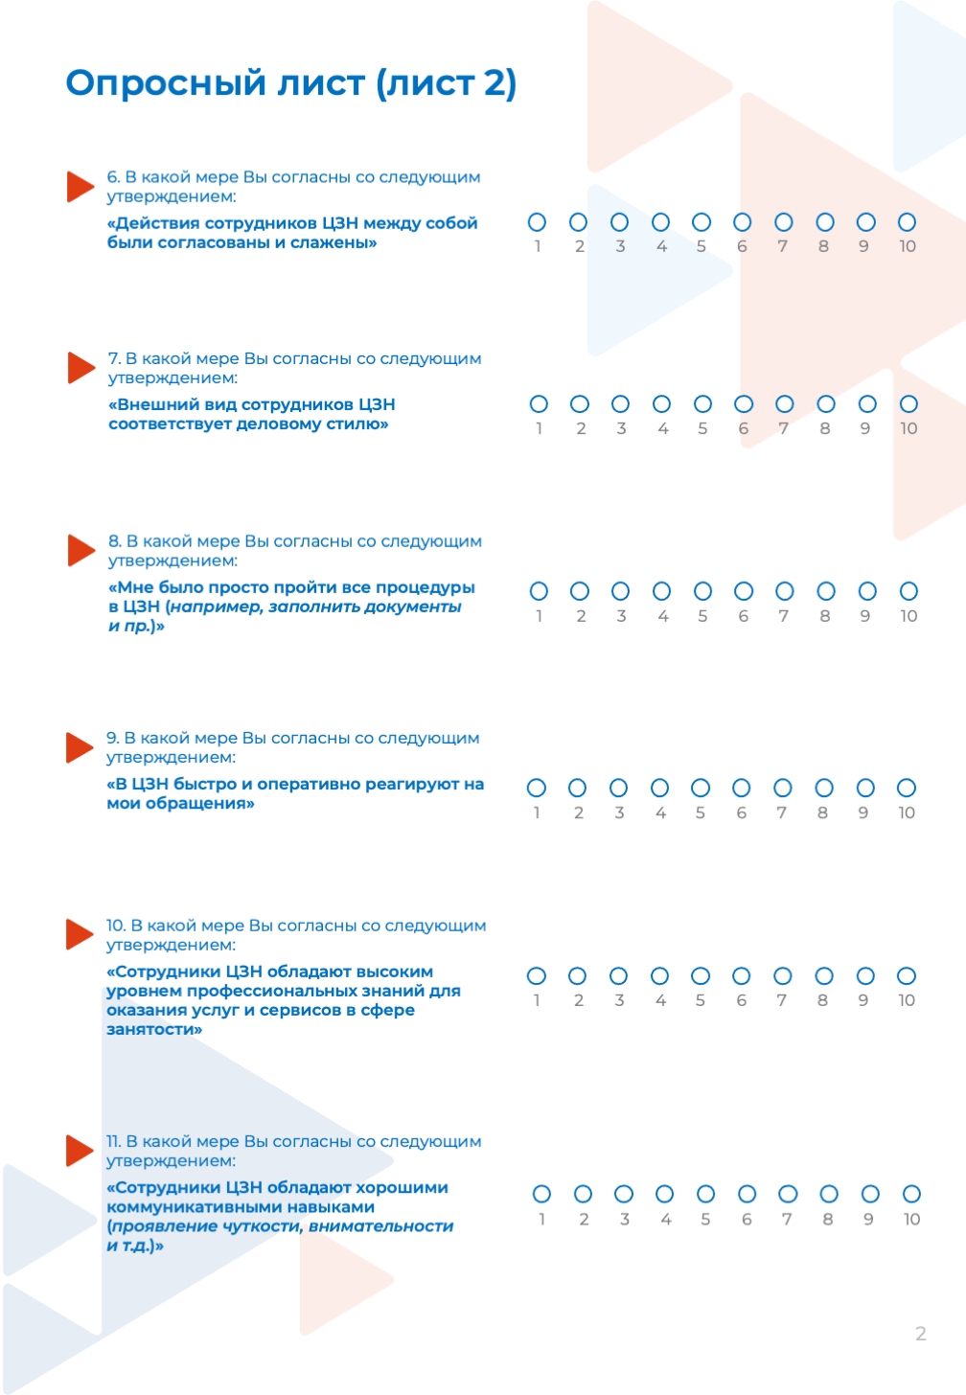
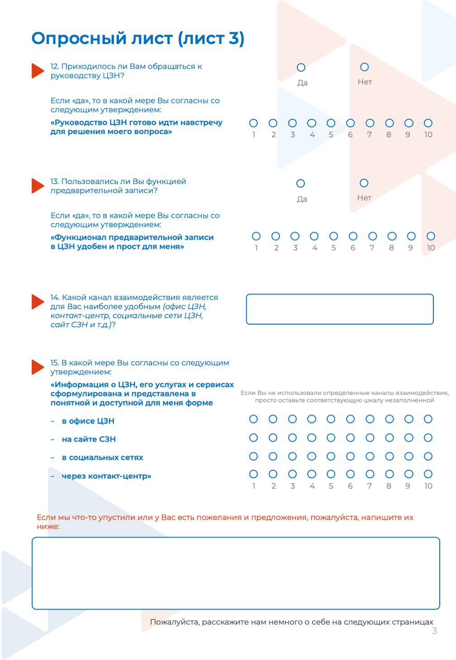
Опросник

Slide 15
Экспертно-консультационное сопровождение пилотирования
Контакты
Телеграм-канал «Клиентоцентричность СЗН»
Книга ФЦК СЗ
«Управление клиентским опытом в государственной службе занятости населения Российской Федерации»
Руководитель пилотной апробации
Мизунова Яна Николаевна
in_mizunova@vcot.info
+7 985 982-98-58

